Slide 1

Практика по теме 5
Общее понятие о лидерстве

Slide 2



Ситуация 1
В компании N сменился директор по маркетингу. Нового руководителя сотрудники приняли настороженно, предложенные проекты откровенно «саботировали», а на тренинг, специально организованный с целью повышения квалификации (бесплатный и организованный внешним провайдером), вовсе никто не пришел, хотя все специалисты были оповещены о мероприятии заранее. Руководитель отдела не понимал, что происходит.
Ситуация прояснилась на одном из собраний. Руководитель отдела решил ввести прозрачную систему оценки работы. По этому поводу было созвано совещание для того, чтобы открыто обсудить нововведение со всеми сотрудниками отдела. На собрании все сотрудники стали активно возражать против изменений, и только одна сотрудница молчала, бросая одобрительные взгляды в сторону коллег. Когда ее спросили, что она думает по поводу новой системы, она ответила, что полностью согласна с коллективом.

Slide 3
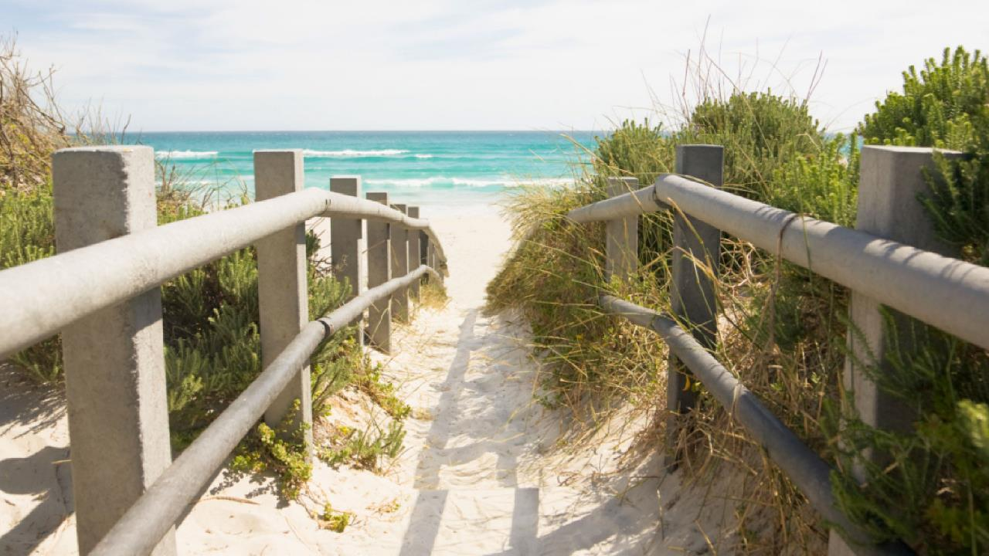

Побеседовав с другими сотрудниками компании, руководитель отдела маркетинга выяснил, как ранее строилась работа отдела. Прежний руководитель отдела использовал в своей работе авторитарный стиль руководства. Все решения он принимал единолично, не советуясь с коллегами, а поручения и задачи подчиненным ставил как ему было удобно (при этом не всегда учитывал специализацию того или иного сотрудника). Сотрудники привыкли все сложные вопросы решать через эту самую молчаливую сотрудницу – она была правой рукой прежнего руководителя и, как правило, помогала решать все их проблемы.
Проведенная социометрия подтвердила догадки руководителя – молчаливая сотрудница считалась явным лидером коллектива.
1. О каком типе лидерства идет речь в кейсе (конструктивный или деструктивный).
2. Назовите причины появления подобного лидера в отделе?
3. Каковы должны быть действия нового руководителя по устранению этих причин.

Slide 4
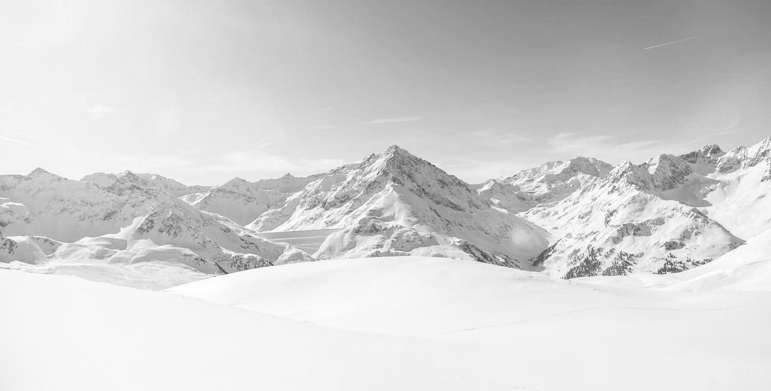
Умеете ли вы влиять на других?
Отвечать на вопросы теста можно либо «да», либо «нет».
Вопросы
1. Способны ли вы представить себя в роли актера или политического деятеля?
2.Раздражают ли вас люди, одевающиеся и ведущие себя экстравагантно?
3.Способны ли вы разговаривать с другим человеком на тему своих личных переживаний?
4.Немедленно ли вы реагируете, когда замечаете малейшие признаки неуважительного отношения к своей особе?
5. Портится ли у вас настроение, когда кто-то добивается успеха в той области, которую вы считаете для себя самой важной?
6. Любите ли вы делать что-то очень трудное, чтобы продемонстрировать окружающим свои незаурядные возможности?
7. Могли бы вы пожертвовать всем, чтобы добиться в своем деле выдающегося результата?
8. Стремитесь ли вы к тому, чтобы круг ваших друзей был неизменен?

Slide 5
9. Любите ли вы вести размеренный образ жизни со строгим распорядком всех дел и даже развлечений?
10. Любите ли вы менять обстановку у себя дома или переставлять мебель?
11. Любите ли вы пробовать новые способы решения старых задач?
12.Любите ли вы дразнить слишком самоуверенных и заносчивых людей?
13.Любите ли вы доказывать, что ваш начальник или кто-то, весьма авторитетный, в чем-то не прав?
Ответ «да»–вопросы 1, 3, 4, 5, 6, 7, 10, 11. 12, 13; ответ «нет» —вопросы 2, 8, 9. За каждое совпадение ваших ответов с ключом запишите себе по 5 баллов.

Slide 6
Результаты:
От 35 до 65 баллов. Вы человек, который обладает великолепными предпосылками, чтобы эффективно влиять на других, менять их модели поведения, учить, управлять, наставлять на путь истинный. В подобного рода ситуациях вы обычно чувствуете себя как рыба в воде. Вы наделены даром убеждать окружающих в своей правоте. Однако вам надо быть очень осторожным, чтобы ваша позиция не стала чрезмерно агрессивной. В том случае вы легко можете превратиться в фанатика или тирана.
30 и меньше баллов. Увы, хотя вы часто бываете правы, убедить в этом окружающих вам удается далеко не всегда. Вы считаете, что ваша жизнь и жизнь окружающих должны быть подчинены строгой дисциплине, здравому рассудку и хорошим манерам и ход ее должен быть вполне предсказуемым. Вы не любите ничего делать через силу. При этом вы часто бываете слишком сдержанны, не достигая из-за этого желанной цели, а часто оказываясь и неправильно понятым. А жаль.

Slide 7
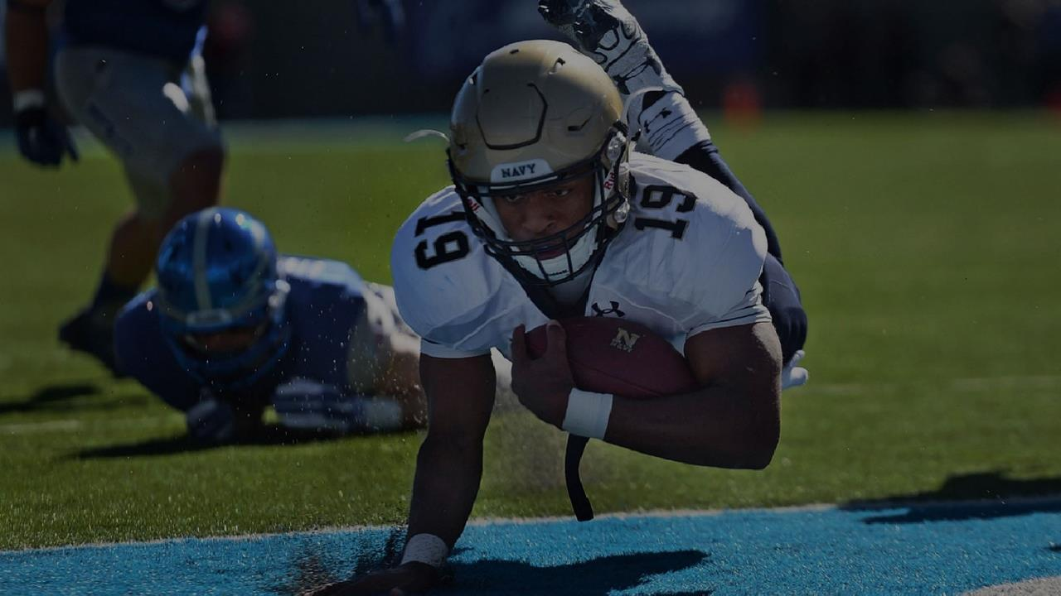



Ситуация 2
Уильям X. Гейтс, возможно, является одним из самых влиятельных людей в отрасли, производящей персональные компьютеры. В 1980 г. в его компанию "Майкрософт" обратилась корпорация "Аи Би Эм" относительно разработки операционной системы для ее нового персонального компьютера. Благодаря усилиям недавно нанятого программиста "Майкрософт" смогла предложить "Аи Би Эм" теперь всем известную программу MS-DOS, которая используется во всех персональных компьютерах "Аи Би Эм" и совместимых с ними компьютерах. Впоследствии "Майкрософт" стала буквально незаменимой в отрасли компьютеров. Компания поставляла математическое обеспечение, которое профессиональные программисты используют на компьютерах производства "Аи Би Эм" и "Эппл". Под руководством Гейтса "Майкрософт" установила стандарты для программ, которые управляют сетями персональных компьютеров и периферийных устройств. В данный момент разрабатывается операционная система для второго поколения персональных компьютеров "Аи Би Эм". Стратегия установления новых стандартов, что в дальнейшем гарантирует долю на многих рынках, сделала "Майкрософт" крупнейшей компанией по разработке математического обеспечения в США, а Гейтса —миллиардером.

Slide 8
Ситуация 2 продолжение
Согласно журналу "Уолл Стрит Джарнзл", «эта стратегия основывается исключительно на силе воли господина Гейтса, а также на его умении убеждать, уговаривать, а иногда и припугивать своих самых крупных клиентов, заставляя их покупать умопомрачительные персональные компьютеры, которые на каждом шагу пользуются услугами "Майкрософт"». Легенды о тактике сильной руки, применяемой Гейтсом, знают все. В 1985г. когда Джон Скалли из "Эппл" разрабатывал язык "МакБейсик" для своего персонального компьютера "Макинтош", Гейтс пригрозил остановить действие купленной "Эппл" лицензии на использование программ, которые "Майкрософт"; разботала для "Эппл-П", если Скалли не закроет проект "МакБейсик". Учитывая, что дела с линией "Макинтоша" тогда об-стояли плохо, а необходимые для многих счетов средства поступали только с линии "Эппл-П", Скалли оставалось, как согласиться. Многие клиенты и конкуренты уважают Гейтса и восхищаются им. Джон Роуч, высшее административное лицо компании "Тэнди", говорит: "В этой отрасли нет никого более надежного, чем Билл Гейтс". Гейтсу известны планы дальнейшего развития продукции большинства ведущих производителей компьютеров. Другие считают Гейтса надменным и слишком амбициозным. Они утверждают, что осведомленность о деловых планах такого большого числа компаний дает ему незаслуженное преимущество и создает потенциальный конфликт интересов. Другие, однако же, ждут не дождутся, когда "Аи Би Эм" решит, что она стала уязвимой для Гейтса и "Майкрософта", и прекратит свои отношения с ними.

Slide 9
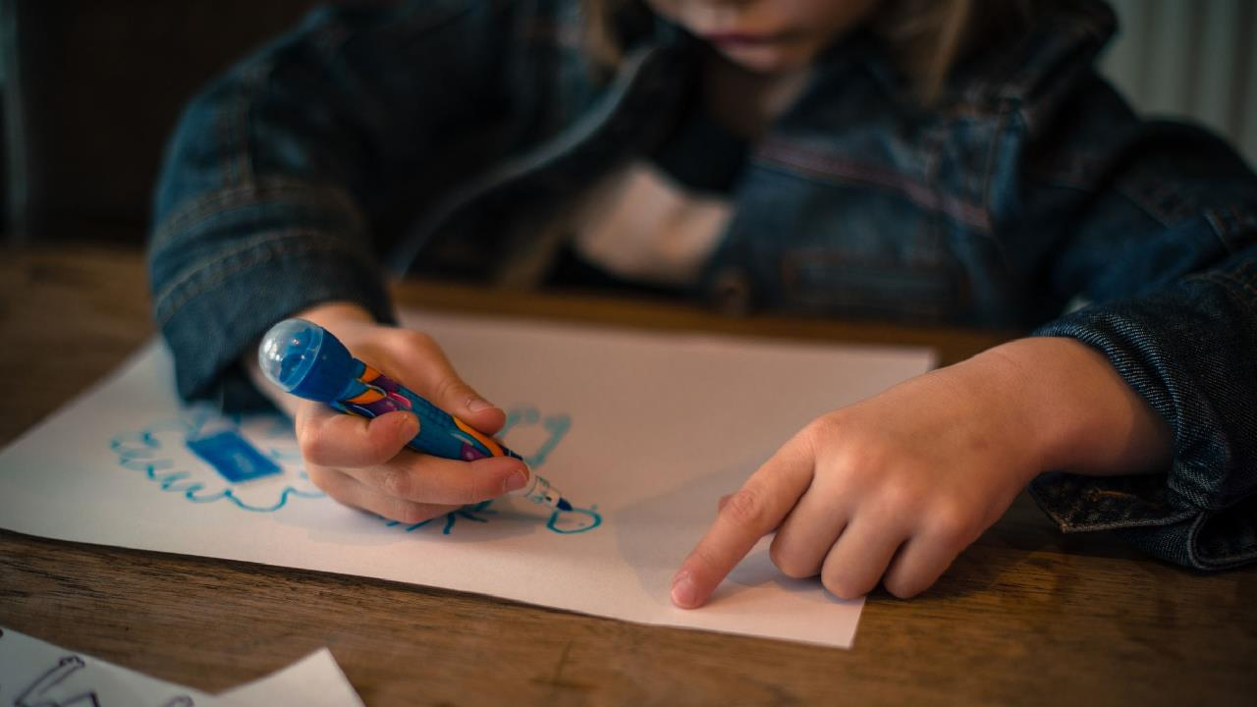



Вопросы к кейсу:
1)Влиятелен ли Билл Гейтс? Обладает он больше властью или харизмой?
2)Какой тип власти он использует?
3)Можно ли назвать Гейтса лидером?
4)Использует ли Билл Гейтс для своего влияния такие методы, как убеждение или вовлечение трудящихся в принятие решений?

Slide 10
Диагностика лидерских способностей (Е.Жариков, Е.Крушельницкий)
1. Часто ли вы бываете в центре внимания окружающих?
1. да;
2. нет.
2. Считаете ли вы, что многие из окружающих вас людей занимают более высокое положение по службе, чем вы?
1. да;
2. нет.
3. Находясь на собрании людей, равных вам по служебному положению, испытываете ли вы желание не высказывать своего мнения, даже когда это необходимо?
1. да;
2. нет.
4. Когда вы были ребенком, нравилось ли вам быть лидером среди сверстников?
1. да;
2. нет.
5. Испытываете ли вы удовольствие, когда вам удается убедить кого-то в чем-либо?
1. да;
2. нет.
6. Случается ли, что вас называют нерешительным человеком?
1. да;
2. нет.
7. Согласны ли вы с утверждением: «Все самое полезное в мире есть результат деятельности небольшого числа выдающихся людей»?
1. да;
2. нет.
8. Испытываете ли вы настоятельную необходимость в советчике, который мог бы направить вашу профессиональную активность?
1. да;
2. нет.
9. Теряли ли вы иногда хладнокровие в разговоре с людьми?
1. да;
2. нет.
10. Доставляет ли вам удовольствие видеть, что окружающие побаиваются вас?
1. да;
2. нет.

Slide 11
11. Стараетесь ли вы занимать за столом (на собрании, в компании и т. п.) такое место, которое позволяло бы вам быть в центре внимания и контролировать ситуацию?
1. да;
2. нет.
12. Считаете ли вы, что производите на людей внушительное (импозантное) впечатление?
1. да;
2. нет.
13. Считаете ли вы себя мечтателем?
1. да;
2. нет.
14. Теряетесь ли вы, если люди, окружающие вас, выражают несогласие с вами?
1. да;
2. нет.
15. Случалось ли вам по личной инициативе заниматься организацией трудовых, спортивных и других команд и коллективов?
1. да;
2. нет.
16. Если то, что вы наметили, не дало ожидаемых результатов, то вы:
1. будете рады, если ответственность за это дело возложат на кого-нибудь другого;
2. возьмете на себя ответственность и сами доведете дело до конца.
17. Какое из двух мнений вам ближе?
1. настоящий руководитель должен сам делать то дело, которым он руководит, и лично участвовать в нем;
2. настоящий руководитель должен только уметь руководить другими и не обязательно делать дело сам.
18. С кем вы предпочитаете работать?
1. с покорными людьми;
2. с независимыми и самостоятельными людьми.
19. Стараетесь ли вы избегать острых дискуссий?
1. да;
2. нет.
20. Когда вы были ребенком, часто ли вы сталкивались с властностью вашего отца?
1. да;
2. нет.

Slide 12
21. Умеете ли вы в дискуссии на профессиональную тему привлечь на свою сторону тех, кто раньше был с вами не согласен?
1. да;
2. нет.
22. Представьте себе такую сцену: во время прогулки с друзьями по лесу вы потеряли дорогу. Приближается вечер и нужно принимать решение. Как вы поступите?
1. предоставите принятие решения наиболее компетентному из вас;
2. просто не будете ничего делать, рассчитывая на других.
23. Есть такая пословица: «Лучше быть первым в деревне, чем последним в городе». Справедлива ли она?
1. да;
2. нет.
24. Считаете ли вы себя человеком, оказывающим влияние на других?
1. да;
2. нет.
25. Может ли неудача в проявлении инициативы заставить вас больше никогда этого не делать?
1. да;
2. нет.
26. Кто, с вашей точки зрения, истинный лидер?
1. самый компетентный человек;
2. тот, у кого самый сильный характер.
27. Всегда ли вы стараетесь понять и по достоинству оценить людей?
1. да;
2. нет.
28. Уважаете ли вы дисциплину?
1. да;
2. нет.
29. Какой из следующих двух руководителей для вас предпочтительнее?
1. тот, который все решает сам;
2. тот, который всегда советуется и прислушивается к мнениям других.
30. Какой из следующих стилей руководства, по вашему мнению, наилучший для работы учреждения того типа, в котором вы работаете?
1. коллегиальный;
2. авторитарный.

Slide 13
31. Часто ли у вас создается впечатление, что другие злоупотребляют вами?
1. да;
2. нет.
32. Какой из следующих портретов больше напоминает вас?
1. человек с громким голосом, выразительными жестами, за словом в карман не полезет;
2. человек со спокойным, тихим голосом, сдержанный, задумчивый.
33. Как вы поведете себя на собрании и совещании, если считаете свое мнение единственно правильным, но остальные с вами не согласны?
1. промолчите;
2. будете отстаивать свое мнение.
34. Подчиняете ли вы свои интересы и поведение других людей делу, которым занимаетесь?
1. да;
2. нет.
35. Возникает ли у вас чувство тревоги, если на вас возложена ответственность за какое-либо важное дело?
1. да;
2. нет.
36. Что бы вы предпочли?
1. работать под руководством хорошего человека;
2. работать самостоятельно, без руководителей.
37. Как вы относитесь к утверждению: «Для того чтобы семейная жизнь была хорошей, необходимо, чтобы решение в семье принимал один из супругов?
1. согласен;
2. не согласен.
38. Случалось ли вам покупать что-либо под влиянием мнения других людей, а не исходя из собственной потребности?
1. да;
2. нет.
39. Считаете ли вы свои организаторские способности хорошими?
1. да;
2. нет.
40. Как вы ведете себя, столкнувшись с трудностями?
1. опускаете руки;
2. появляется сильное желание их преодолеть.
41. Упрекаете ли вы людей людям, если они этого заслуживают?
1. да;
2. нет.

Slide 14
42. Считаете ли вы, что ваша нервная система способна выдержать жизненные нагрузки?
1. да;
2. нет.
43. Как вы поступите, если вам предложат реорганизовать ваше учреждение или организацию?
1. введу нужные изменения немедленно;
2. не буду торопиться и сначала все тщательно обдумаю.
44. Сумете ли вы прервать слишком болтливого собеседника, если это необходимо?
1. да;
2. нет.
45. Согласны ли вы с утверждением: «Для того чтобы быть счастливым, надо жить незаметно»?
1. да;
2. нет.
46. Считаете ли вы, что каждый человек должен сделать что-либо выдающееся?
1. да;
2. нет.
47. Кем бы вы предпочли стать?
1. художником, поэтом, композитором, ученым;
2. выдающимся руководителем, политическим деятелем.
48. Какую музыку вам приятнее слушать?
1. могучую и торжественную;
2. тихую и лирическую.
49. Испытываете ли вы волнение, ожидая встречи с важными и известными людьми?
1. да;
2. нет.
50. Часто ли вы встречали людей с более сильной волей, чем ваша?
1. да;
2. нет.

Slide 15
Обработка и интерпретация результатов теста
Ключ: 1а, 2а, 3б, 4а, 5а, 6б, 7а, 8б, 9б,10а, 11а, 12а, 13б, 14б, 15а, 16б, 17а, 18б, 19б, 20а, 21а, 22а, 23а, 24а, 25б, 26а, 27б, 28а, 29б, 30б, 31а, 32а, 33б, 34а, 35б, 36б, 37а, 38б, 39а, 40б, 41а, 42а, 43а, 44а, 45б, 46а, 47б, 48а, 49б, 50б
За каждый ответ, совпадающий с ключевым, испытуемый получает один балл, в ином случае – 0 баллов.
Интерпретация результатов теста
• Если сумма баллов оказалась менее 25, то качества лидера выражены слабо.
• Если сумма баллов в пределах от 26 до 35, то качества лидера выражены средне.
• Если сумма баллов оказалась от 36 до 40, то лидерские качества выражены сильно.
• Если сумма баллов более 40, то данный человек как лидер склонен к диктату.

Slide 16


Ситуация 3
Корпорация "Ремингтон Продактс" производит электробритвы. С конца 40-х годов до конца 60-х компания росла и процветала благодаря своей репутации производителя электробритв самого лучшего качества. Хотя «Ремингтон Продактс» была частью холдинга конгломерата «Сперри Рэнд», ее возглавлял сам основатель корпорации. В 1967г. самый первый владелец: ушел на пенсию и его место занял инженер, страстно увлекавшийся новой продукции. На протяжении последних 12 лет он направлял все усилия корпорации на совершенствование продукции. В модель вносились изменения каждые 6 месяцев. Иногда они были настолько незначительными, что потребители их практически не замечали. Даже и в такой ситуации внедрение новой означало, что компания переставала производить предыдущую модель. Розничные торговцы боялись держать товарный запас электробритв Ремингтон, потому что модели устаревали чуть ли не в пределах суток. Положение компании электробритв начало ослабевать, и эта тенденция продолжалась в течение нескольких лет. В 1979 г. Виктор Киам выкупил «Ремингтон Продактс» у "Спэрри Рэнд". После того как жена купила ему электробритву Ремингтон, он пришел к выводу, что «Ремингтон Продактс» стоит того, чтобы ее со-хранить. Знаток электробритв с практической стороны, Виктор Киам утверждал, что ни одна электробритва не бреет лучше, чем Ремингтон. Когда Киам стал владельцем «Ремингтон Продактс», он внес кардинальные изменения в деятельность компании.

Slide 17
Ситуация 3 продолжение
Первое, что он сделал, это собрал в одну группу руководителей из разных компаний, с кем работал долгие годы, отпустив прежних руководителей 'Ремингтона". Затем он наметил дальнейшие сокращения и в производстве: освободил трех из четырех управляющих производствами и большую часть инженеров. Перестроив компанию и придав ей "скорость и эффективность", Киам взялся за этические нормы компании. Многие сотрудники, которых Киам не хотел увольнять, ушли из компании, не выдержав связанного с переменами напряжения. Чтобы остановить эту опасную тенденцию, сотрудников стали знакомить с планами Киама по развитию компании, и все до единого стали участниками программ стимулирования. Когда организация несколько стабилизировалась, внимание еще раз было направлено на электробритву. Были сняты все хромированные детали и внешние дополнения, придававшие лишний вес, но никак не улучшавшие ее действия. Улучшенный дизайн был дешевле для исполнения, так что экономия на себестоимости пошла на пользу потребителю. Розничных торговцев заверили, что номенклатура производства останется стабильной, и что заказы будут выполняться в течение 24ч. Оздоровлению компании Ремингтон Продактс» помогли также и другие новации маркетинга, такие, как компактный чехол и гарантия возврата денег.

Slide 18



Вопросы:
1. Определите к какому типу лидера можно определить Виктора Киама?
2. Каков был стиль руководства Киама: ориентированным на работу или на человека?
3. В какую сторону, по вашему мнению, может измениться ситуация в «Ремингтон Продактс», когда компания придет в норму? Потребуется ли ей гибкий или адаптивный стиль руководства?

